Slide 1

제국을 지켜라
순환식 랜덤 유닛 디펜스
시나리오 기획서

Slide 2
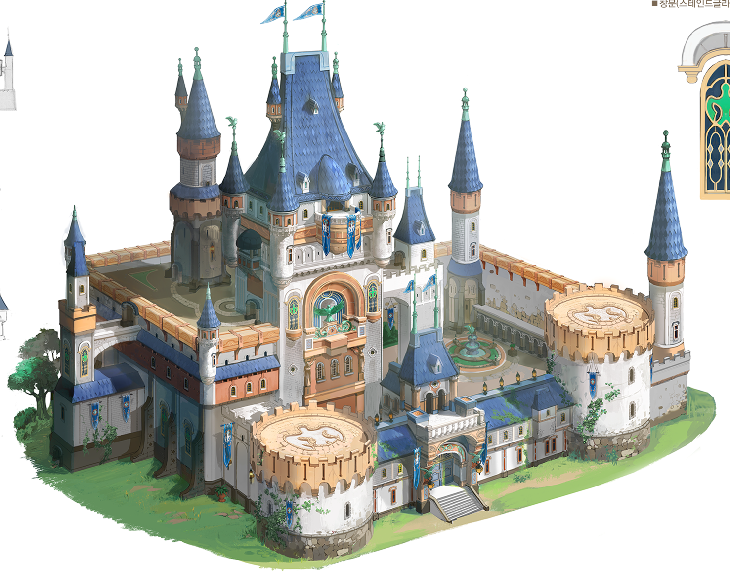
목차
table of contents
1
설명
2
목적
3
현상, 원인, 배경
4
목표 및 기대효과
5
밴치마킹 게임

Slide 3
랜덤 디펜스?

Slide 4
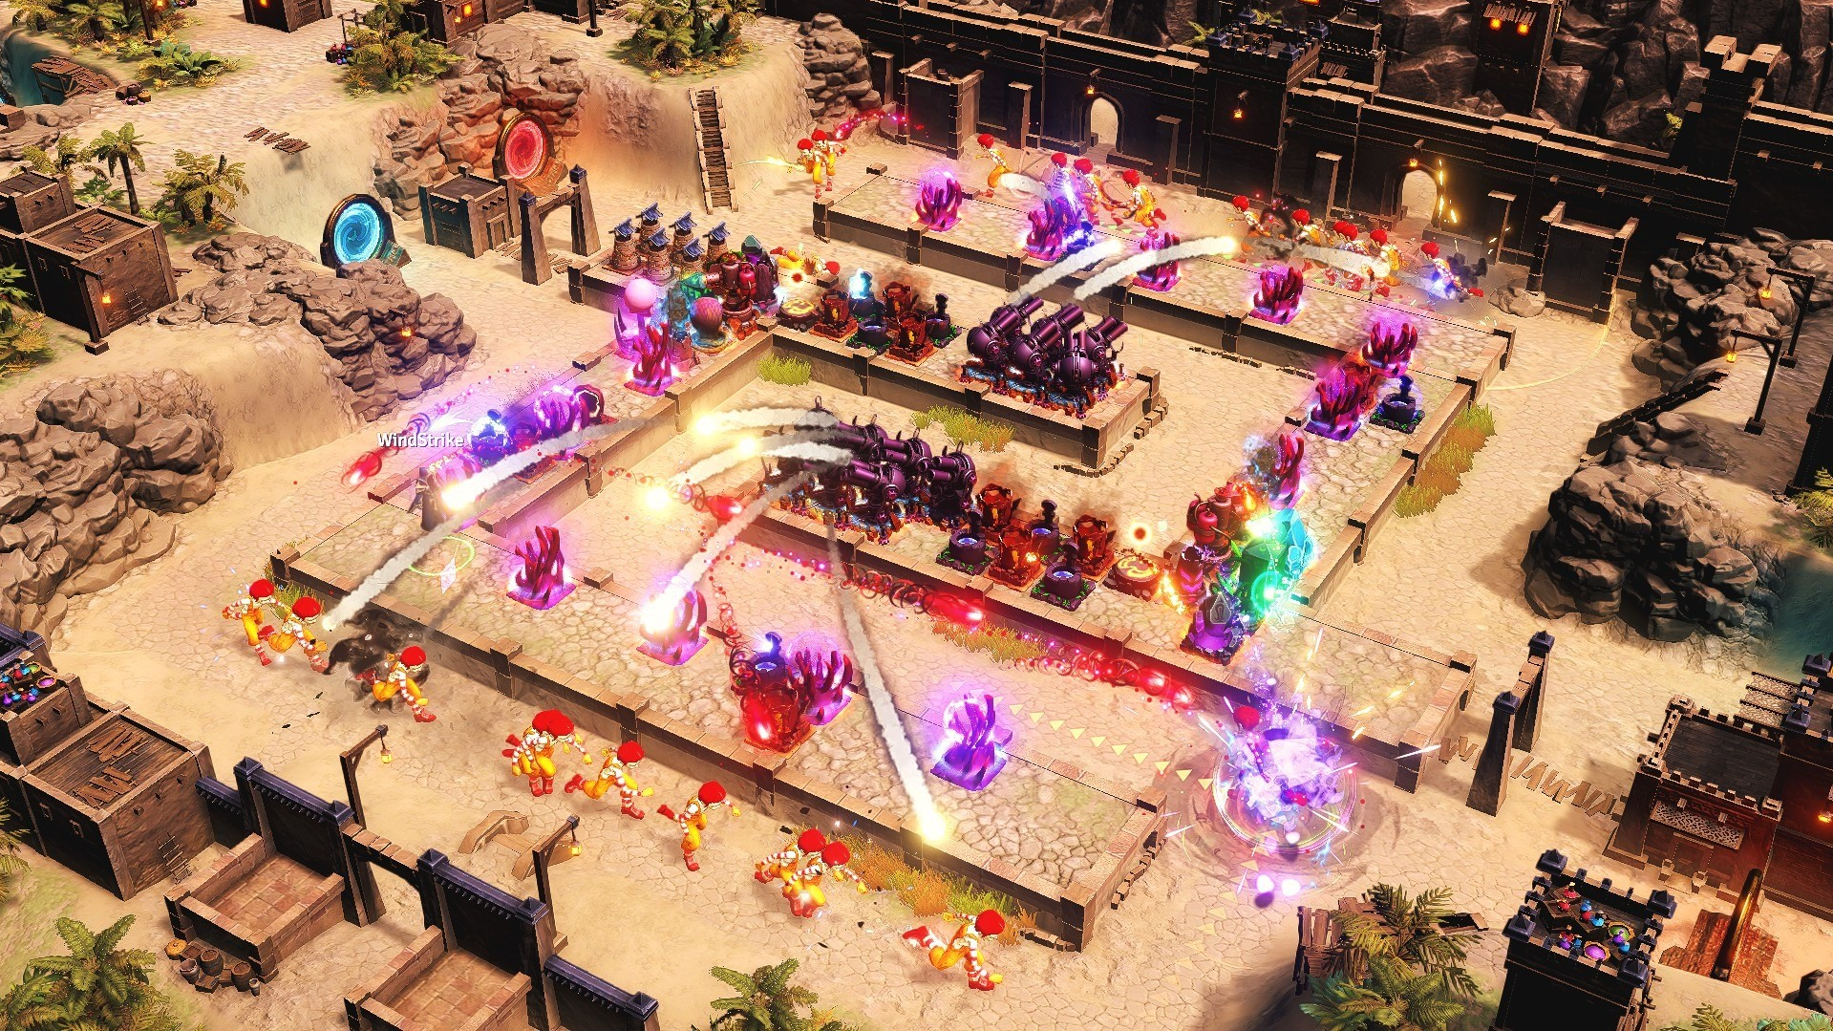
Part 1
설명
랜덤 디팬스 Random Defense?
랜덤 디펜스(Random Defense)는 타워 디펜스(Tower Defense) 장르에서 파생된 게임 유형으로 플레이어가 다양한 무작위 요소에 따라 방어 유닛(타워 또는 캐릭터)을 배치하여 적의 침략을 막는 게임이다.
TD(Tower Defense) = 타워를 전략적으로 배치해 적의 물결을 막는 방식을 가진 게임
랜덤 디팬스와 타워 디펜스의 차이점
< Element TD 2 - Tower Defense>
모든 유닛이나 타워를 랜덤으로 생성한다.
이 랜덤 요소는 타워 디펜스 장르의 고질병인 전략 고착화를 무너뜨리며
전략과 운을 혼합한 새로운 재미를 제공했다.

Slide 5
목적

Slide 6
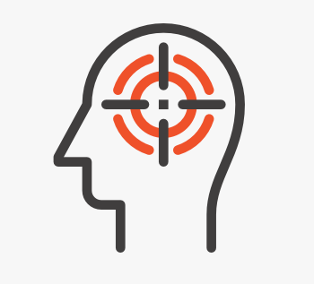
Part 2
목적
랜덤 디펜스 장르의 활성화.
대목적
게임을 하고싶지만 열심히 하기에는 힘들 때 생각나 가볍게 즐길 수 있는 게임
개별 목적
입문은 쉽게 마스터는 어렵게 (이지 투 스타트 하드 투 마스터) 예) 난이도 분리 – 이지, 노말, 하드 or 디버프 활성화
내가 생각하는 전략에 따라 최저와 최고를 아우르는 결과를 받을 때 나오는 성취감 극대화. 예) 유닛 카운트 0, 최단시간 클리어, 최고 라운드 갱신
명확한 단계별 목적을 통한 성취감 제공. 예) 미션, 협동미션, 보스, 업적 등
결론
퇴근하고 컴퓨터에 앉아 게임을 하고 싶지만 피로로 인해 하기 귀찮을 때 생각나 접속해 한판 하게 만드는 게임.
옆에 유튜브와 같은 다른 요소와 같이 할 수 있는 게임.

Slide 7
벤치마킹

Slide 8

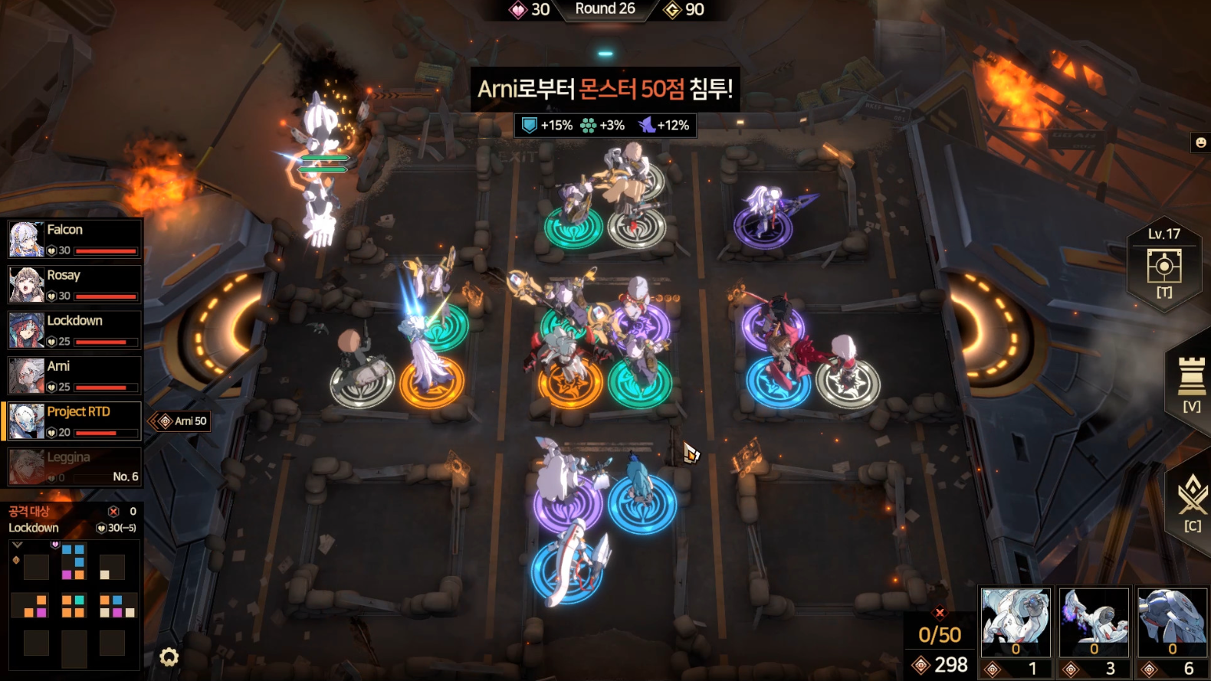
Part 4
벤치마킹 게임
프로젝트 랜타디: 랜덤 타워 디펜스
Project RTD: Random Tower Defence
스타크래프트 유즈맵 랜덤 타워 디펜스를 베이스로 제작된 디펜스 게임. 2024년 1월 19일 서비스 종료를 공지하고. 2024년 2월 29일 서비스를 종료했다.
< 프로젝트 랜타디: 멀티 대전 디펜스>
평가
스타크래프트 유즈맵 랜덤 타워 디펜스를 베이스로 제작된 디펜스 게임. 2024년 1월 19일 서비스 종료를 공지하고. 2024년 2월 29일 서비스를 종료했다.
< 실제 플레이 사진>

Slide 9
Part 2
벤치마킹 게임 - 문제점
너무 많은 정보 요구
플레이어 에게 한번에 너무 많은 정보를 요구해 유저간 격차가 크게 벌어져 기존 유저 이탈과 신규 유저 유입을 차단했다.
Hp, 라운드, 재화, 다음라운드 잔여시간
적 침투, 적 몬스터 능력치 상승 알림
플레이어 정보
보상 업그레이드
타워 생성
타워 강화
유닛 배치 정보, 적 공격 대상 정보
공격 유닛 소환
유닛 배치 공간
< 프로젝트 랜타디: 멀티 대전 디펜스>
남은 유닛 표시, 공격 포인트

Slide 10

Part 2
벤치마킹 게임
프로젝트 랜타디
랜덤 디펜스(Random Defense)는 타워 디펜스(Tower Defense) 장르에서 파생된 게임 유형으로 플레이어가 다양한 무작위 요소에 따라 방어 유닛(타워 또는 캐릭터)을 배치하여 적의 침략을 막는 게임이다.
TD(Tower Defense) = 타워를 전략적으로 배치해 적의 물결을 막는 방식을 가진 게임
< 프로젝트 랜타디: 멀티 대전 디펜스>

Slide 11
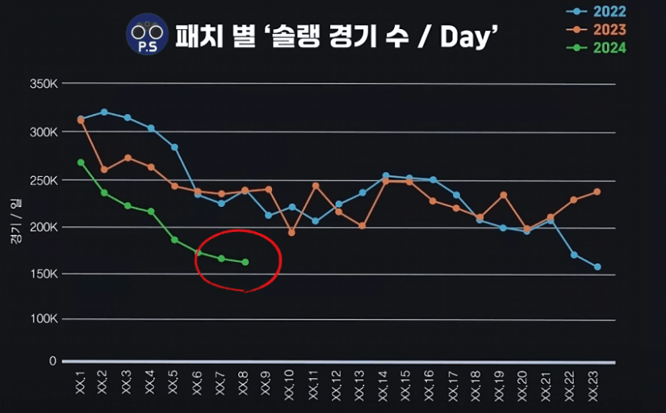
목적
랜덤 디팬스는 무엇인가?
이 시점에 순환형 랜덤 디펜스 장르가 필요한 이유는 무엇인가?
현재 게임 유저들의 피로가 높다. 이 증거는 게임을 하는 유저보다 게임을 보는 유저가 늘었음에 알 수 있다.
게임을 만들어야 하는 이유를 논리적으로 제안해 필요한 게임 시스템을 정리한다.
대목적 > 랜덤 디펜스 장르를 증기는 유저 증대
이 대목적을 이루기 위해 우리가 해야할 유저경험을 충족
내가 생각하는 전략에 따라 최저와 최고를 아우르는 성적표를 받아 들었을 때 드는 성취감
< 리그 오브 레전드 연도별 솔랭 경기 수 >

Slide 12
목적
나의 선택에 의해 최상의 결과를 받을 때 드는 성취감을 느끼게 한다.
이 시점에 순환형 랜덤 디펜스 장르가 필요한 이유 –
현재 게임 유저들의 피로가 높다. 이 증거는 게임을 하는 유저보다 게임을 보는 유저가 늘었음에 알 수 있다.
게임을 만들어야 하는 이유를 논리적으로 제안해 필요한 게임 시스템을 정리한다.
대목적 > 랜덤 디펜스 장르를 증기는 유저 증대
이 대목적을 이루기 위해 우리가 해야할 유저경험을 충족
내가 생각하는 전략에 따라 최저와 최고를 아우르는 성적표를 받아 들었을 때 드는 성취감
< 리그 오브 레전드 연도별 솔랭 경기 수 >

Slide 13
목록
내가 생각하는 전략에 따라 최고의 결과를 받아 들었을 때 드는 성취감을 느끼게 한다.
이 시점에 순환형 랜덤 디펜스 장르가 필요한 이유와
게임을 만들어야 하는 이유를 논리적으로 제안해 필요한 게임 시스템을 정리한다.
대목적 > 랜덤 디펜스 장르를 증기는 유저 증대
이 대목적을 이루기 위해 우리가 해야할 유저경험을 충족
내가 생각하는 전략에 따라 최저와 최고를 아우르는 성적표를 받아 들었을 때 드는 성취감

Slide 14
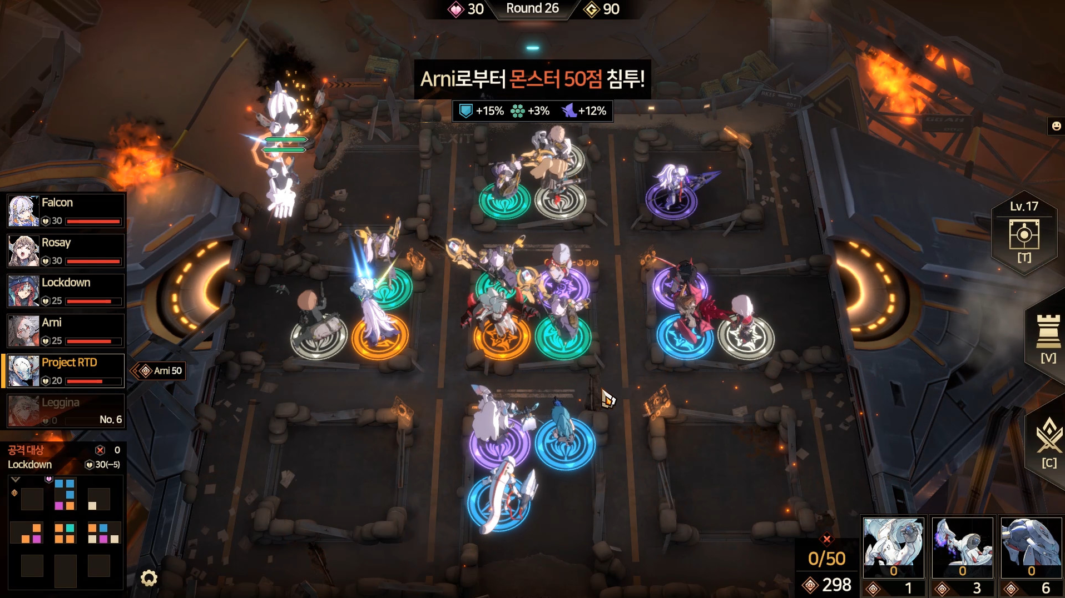
게임 소개
영웅을 진화, 조합, 강화 등 성장을 통해
적을 막아내는 타워 디펜스게임.
구분 | 내용
이름 | 제국을 지켜라
장르 및 스타일 | 타워 디펜스, 전략, 오토 배틀러
게임 플랫폼 | PC, 모바일
시점 | 탑뷰
주 타겟층 | 전략 게임 및 디펜스 게임을 좋아하는 15~35세 유저
부 타겟층 | 디펜스 게임의 폭군이 되었다 소설과 웹툰을 좋아하는 유저
<예시 게임> 프로젝트 랜타디

Slide 15
목록
내가 생각하는 전략에 따라 최고의 결과를 받아 들었을 때 드는 성취감을 느끼게 한다.
이 시점에 순환형 랜덤 디펜스 장르가 필요한 이유와
게임을 만들어야 하는 이유를 논리적으로 제안해 필요한 게임 시스템을 정리한다.
대목적 > 랜덤 디펜스 장르를 증기는 유저 증대
이 대목적을 이루기 위해 우리가 해야할 유저경험을 충족
내가 생각하는 전략에 따라 최저와 최고를 아우르는 성적표를 받아 들었을 때 드는 성취감

Slide 16
목록
내가 생각하는 전략에 따라 최고의 결과를 받아 들었을 때 드는 성취감을 느끼게 한다.
이 시점에 순환형 랜덤 디펜스 장르가 필요한 이유와
게임을 만들어야 하는 이유를 논리적으로 제안해 필요한 게임 시스템을 정리한다.
대목적 > 랜덤 디펜스 장르를 증기는 유저 증대
이 대목적을 이루기 위해 우리가 해야할 유저경험을 충족
내가 생각하는 전략에 따라 최저와 최고를 아우르는 성적표를 받아 들었을 때 드는 성취감

Slide 17
목록
내가 생각하는 전략에 따라 최고의 결과를 받아 들었을 때 드는 성취감을 느끼게 한다.

Slide 18
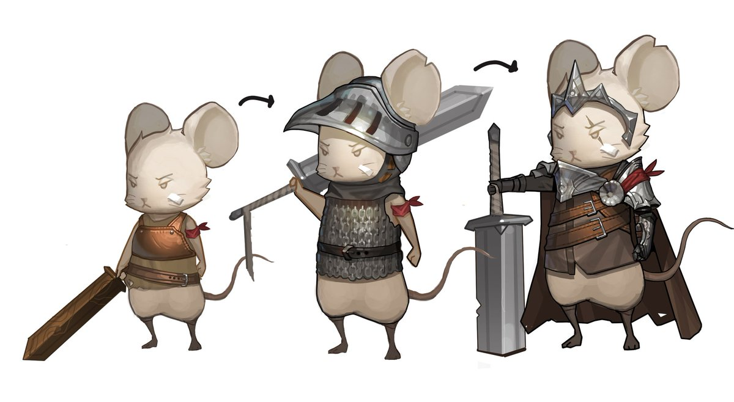
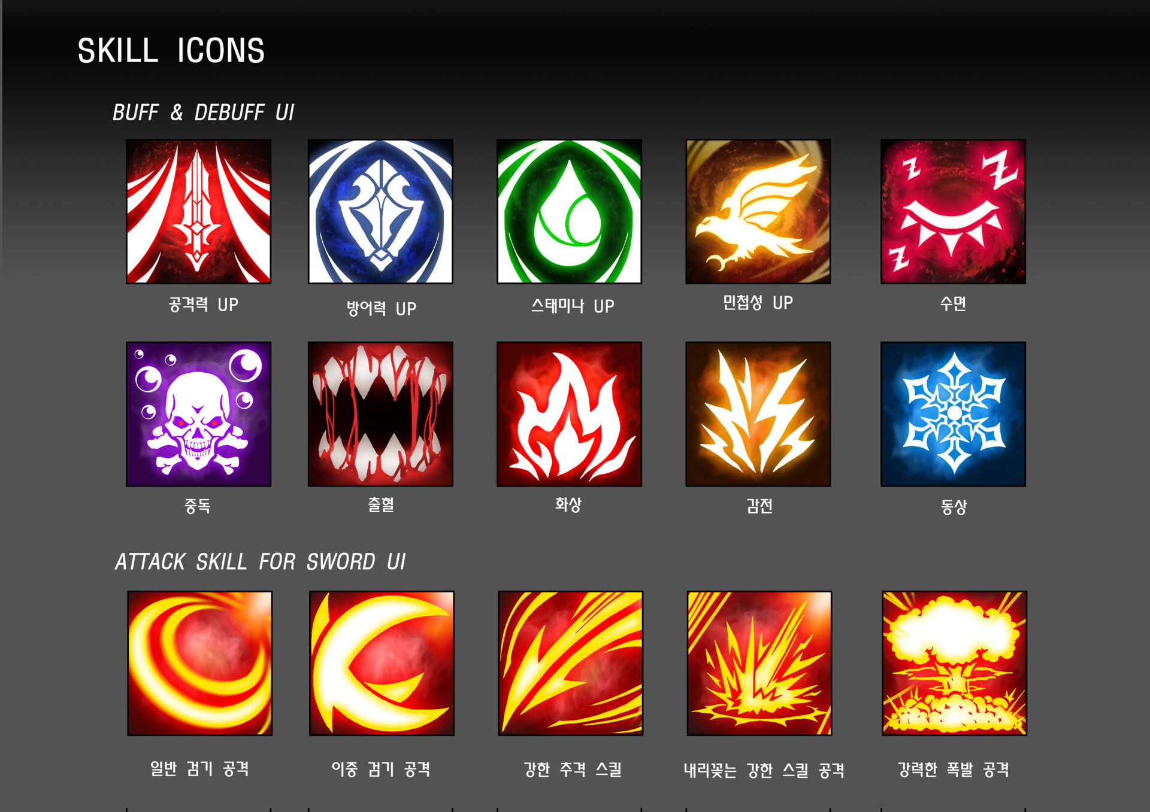
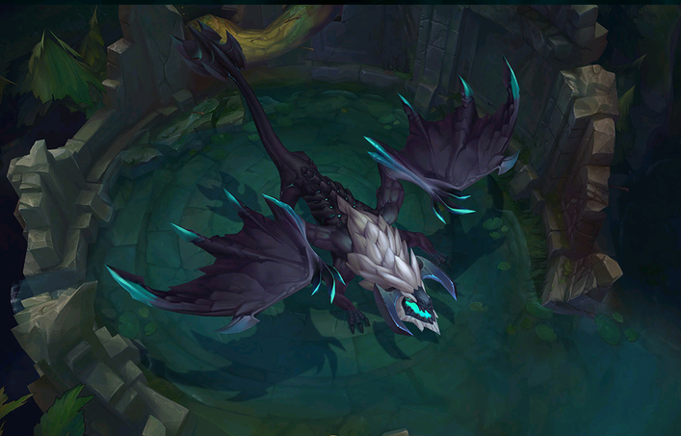
4. 재미 요소
강화
- 건물과 영웅을 강화한다. - 시간이 지날 수록 몬스터가 성장하듯 플레이어 역시 성장
스킬
- 무작위로 얻을 수 있는 스킬 - 선택과 집중을 통한 재미 요소
특별 임무
- 플레이어의 성장이 적 웨이브의 난이도 보다 낮을 경우 - 게임의 난이도를 더욱 올려주는 미션을 진행 - 미션은 특수한 보상을 제공

Slide 19
5. 게임 플레이 방식.
시작
1. 지형탐색
정해진 시간동안 맵을 돌아다니며 지형 파악.
시작2
2. 본진 설치
알맞은 지형을 선택한 후 성(본진)을 설치.
방어1
3. 방어벽 설치
성(본진)을 지킬 수 있는 방어벽을 지형을 고려하며 배치.
방어2
4. 공격 타워 설치
방어벽과 지형을 토대로 공격할 수 있는 위치에 타워를 설치.
종막2
8. 클리어
모든 웨이브 방어 성공시 다음 챕터로 이동.
종막
7. 강력한 적
일정 시간이 되면 오는 보스몹과 몬스터 들을 모두 처치.
성장2
6. 성장
얻은 재화를 이용해 타워 및 캐릭터 강화.
성장
5. 방어
몬스터 웨이브를 해치우고 재화를 얻어 타워와 방어벽을 강화.
Notes:
배틀로얄 게임의 긴장감을 처음하는 사람으로 기준으로 잡고 페이즈에 맞춰서 그래프로 표현 해보자

Slide 20
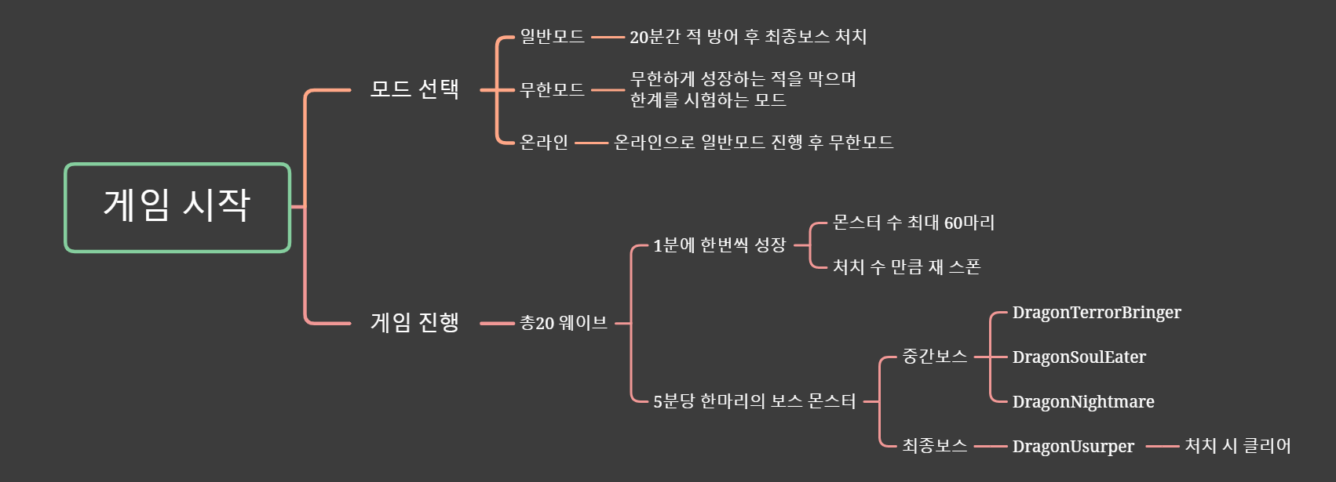
5. 게임 플레이 방식.
Notes:
배틀로얄 게임의 긴장감을 처음하는 사람으로 기준으로 잡고 페이즈에 맞춰서 그래프로 표현 해보자

Slide 21
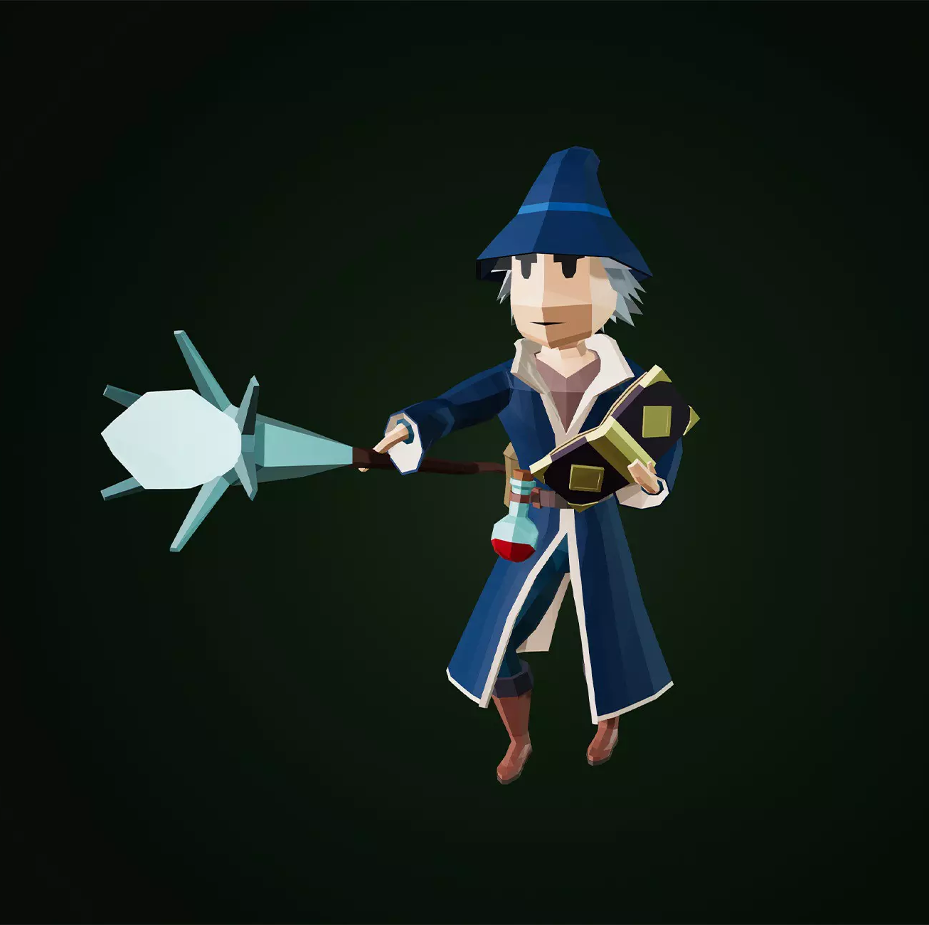
6. Q&A
결과물 링크
https://www.youtube.com/watch?v=-W-pqpALEfM

